Slide 1
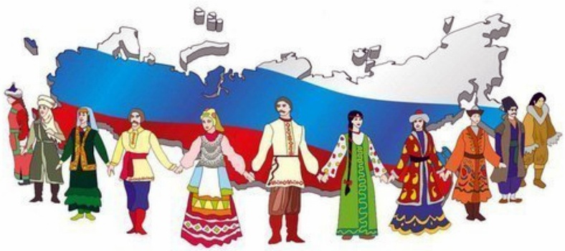
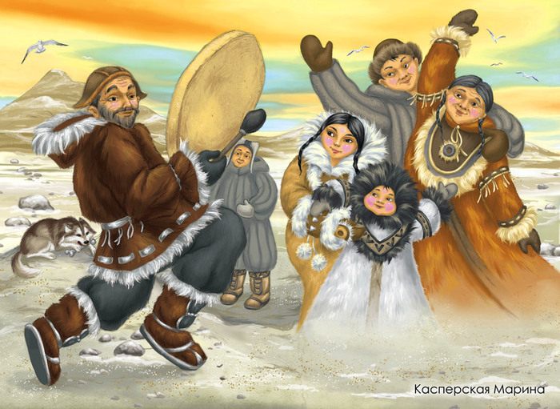
Государственная программа Камчатского края «Реализация государственной национальной политики и укрепление гражданского единства в Камчатском крае»
ответственный исполнитель – Агентство по внутренней политике Камчатского края
подпрограмма «Устойчивое развитие коренных малочисленных народов Севера, Сибири и Дальнего Востока, проживающих в Камчатском крае»
ответственный исполнитель – Министерство территориального развития Камчатского края

Slide 2
Перечень основных направлений и участники Подпрограммы
Укрепление материально-технической базы традиционных отраслей хозяйствования в Камчатском крае
Министерство территориального развития Камчатского края
Органы местного самоуправления муниципальных образований в Камчатском крае
Общины коренных малочисленных народов Севера, Сибири и Дальнего Востока, проживающих в Камчатском крае
Повышение доступа к образовательным услугам малочисленных народов Севера с учетом их этнокультурных особенностей
Министерство образования и молодежной политики Камчатского края
Администрация Корякского округа
Предоставление дополнительных гарантий по оказанию медицинских и социальных услуг в целях повышения качества жизни КМНС
Министерство здравоохранения Камчатского края
Министерство социального развития и труда Камчатского края
Сохранение и развитие национальной культуры, традиций и обычаев КМНС
Министерство культуры Камчатского края
Аппарат Губернатора и Правительства Камчатского края
Министерство территориального развития Камчатского края
Агентство инвестиций и предпринимательства Камчатского края
Министерство спорта Камчатского края

Slide 3
Бюджет подпрограммы по направлениям расходования средств в 2018 году

Slide 4
Объемы финансирования подпрограммы в разрезе источников:

Slide 6
Подробный перечень программных мероприятий утвержден приказом Агентства по внутренней политике Камчатского края ССЫЛКА https://www.kamgov.ru/agpublic/programma

Slide 7
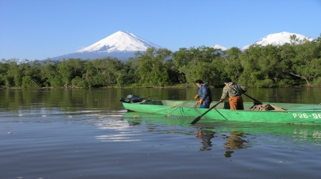
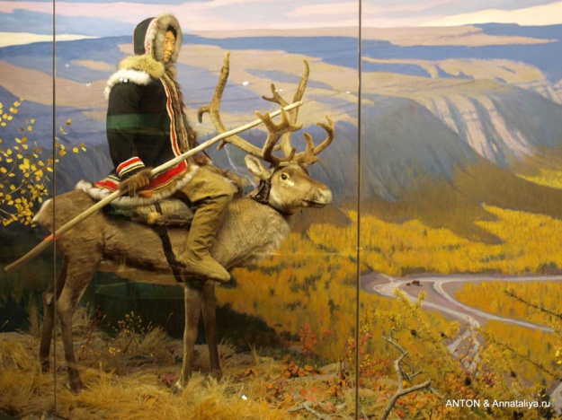
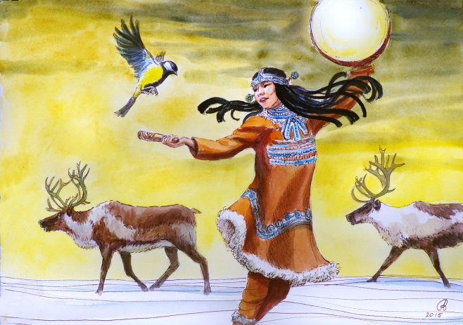
«Создание условий для устойчивого развития экономики традиционных отраслей хозяйствования коренных малочисленных народов»
Министерство территориального развития Камчатского края реализует мероприятие:

Slide 8
Перечень расходов, источником финансового обеспечения которых является субсидия, утвержден приказом Министерства территориального развития Камчатского края от 07.03.2014 № 8-П
Использование средств субсидии на иные направления расходов запрещено!

Slide 9
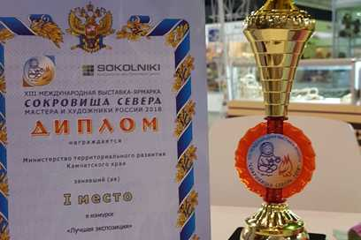
Медиа проект "Люди Севера";
Организация участия в международной выставке-ярмарке "Сокровища Севера" (г. Москва) представителей КМНС и их общин.

Slide 10
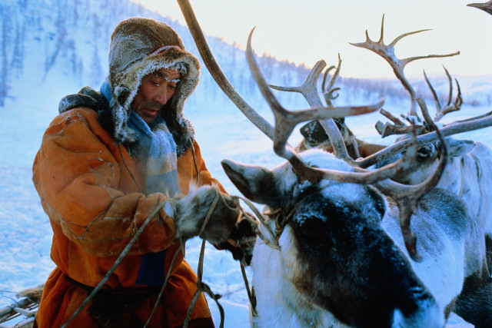
«Предоставление санаторно-курортного лечения специалистам и работникам, непосредственно занятым работой в оленеводческих звеньях» реализует – Министерство социального развития и труда Камчатского края

Slide 11
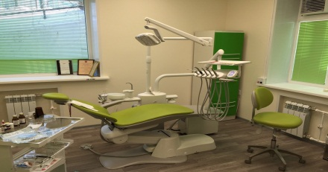
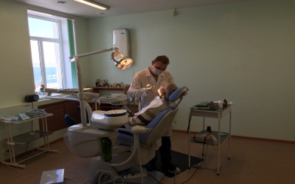
Министерство здравоохранения Камчатского края реализует мероприятия:
зубопротезирование представителей КМНС;
оснащение и оборудование стоматологических кабинетов в отдаленных муниципальных образованиях;
оказание наркологической помощи представителям КМНС

Slide 12
Министерство образования и молодежной политики Камчатского края реализует:
Оснащение проф. образовательных организаций для подготовки кадров по профессиям, связанным с традиционными видами деятельности КМНС;
Частичное возмещение затрат по оплате за обучение в образовательных учреждениях среднего и высшего профессионального образования представителей КМНС (очная и заочная форма обучения).
Возмещение затрат по оплате проезда к месту учебы при поступлении в образовательные учреждения представителей КМНС

Slide 13
«Возмещение затрат по оплате проезда к месту обучения и обратно учащихся-представителей КМНС КГПОБУ "Паланский колледж" и филиала ГБОУ СПО "Камчатский медицинский колледж" в п.г.т. Палана» реализует – Администрация Корякского округа

Slide 14
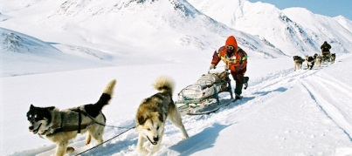
«Проведение камчатской традиционной гонки на собачьих упряжках "Берингия"» реализует – Аппарат Губернатора и Правительства Камчатского края

Slide 15
Министерство культуры Камчатского края реализует мероприятия:
Издание полиграфической продукции, освещающей культурную деятельность КМНС;
Организация и проведение традиционных национальных праздников КМНС;
Приобретение работ мастеров традиционных промыслов и ремесел коренных народов, составляющих художественную ценность;
Организация выездной деятельности национальных фольклорных ансамблей, творческих художественных коллективов.

Slide 16
СПАСИБО ЗА ВНИМАНИЕ!
ул. Ленинградская, д. 118
аtr@kamgov.ru
Дни приема граждан: четверг с 16.00 до 17.00, запись на прием по телефону:
8(4152)26-22-98

